Slide 1
Инженерно-техническое творчество, как инструмент развития познавательной активности детей дошкольного возраста
Муниципальное бюджетное дошкольное образовательное учреждение
«Детский сад №8»
Подготовила старший воспитатель:
Евгения Евгеньевна Федосеева

Slide 2

Цель: развитие научно-технического и творческого потенциала личности дошкольника через обучение элементарным основам технического конструирования и роботостроения.
Задачи:
1. Развивать у дошкольников интерес к моделированию и техническому конструированию.
Совершенствовать навыки индивидуального и коллективного творчества.
3. Формировать у детей старшего дошкольного возраста навыки начального программирования; знаковой символической функции мышления; причинно-следственных связей; пространственной ориентации; пространственных отношений.
4. Повысить интерес родителей к работе детей с конструкторами.

Slide 3
Л. Н. Толстой «Если ребенок не научится сам ничего творить, то в жизни, он всегда будет только подражать и копировать».
Каждый ребенок – потенциальный изобретатель. Детям с раннего возраста интересны двигательные игрушки. В дошкольном возрасте они пытаются понимать, как это устроено. Правильно организованное техническое творчество детей позволяет удовлетворить это любопытство и включить подрастающее поколение в полезную практическую деятельность.
Одним из наиболее эффективных средств развития ребенка дошкольного возраста является детское инженерно-техническое творчество, как инструмент развития познавательной активности детей дошкольного возраста, результатом которой является технический объект, обладающий признаками полезности и субъективной новизны.
Современные дети живут в эпоху информатизации и компьютеризации. В условиях быстро меняющейся жизни от человека требуется не только владение знаниями, но и в первую очередь умение добывать эти знания самому, оперировать ими, мыслить самостоятельно, творчески.

Slide 4
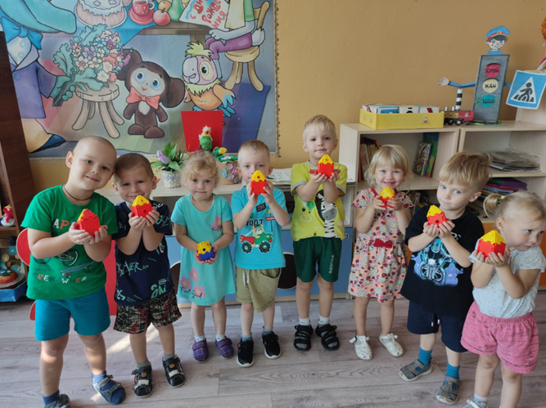
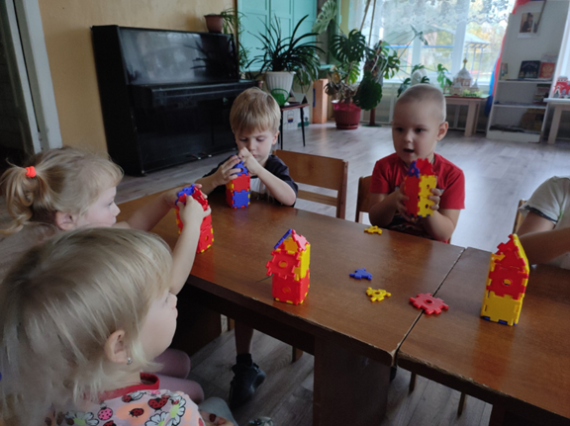
Техническое творчество – наиболее многогранная и интересная область детской увлеченности, мир романтики, поисков и фантазии. На начальном этапе основным приоритетом является субъективная сторона творческой деятельности ребенка. В раннем возрасте детское творчество формируется в ходе познания свойств предметного мира, а также взаимодействия с окружающими его людьми в игровой форме.
Текст слайда
Текст слайда
Текст слайда
Текст слайда
Текст слайда
Текст слайда

Slide 5
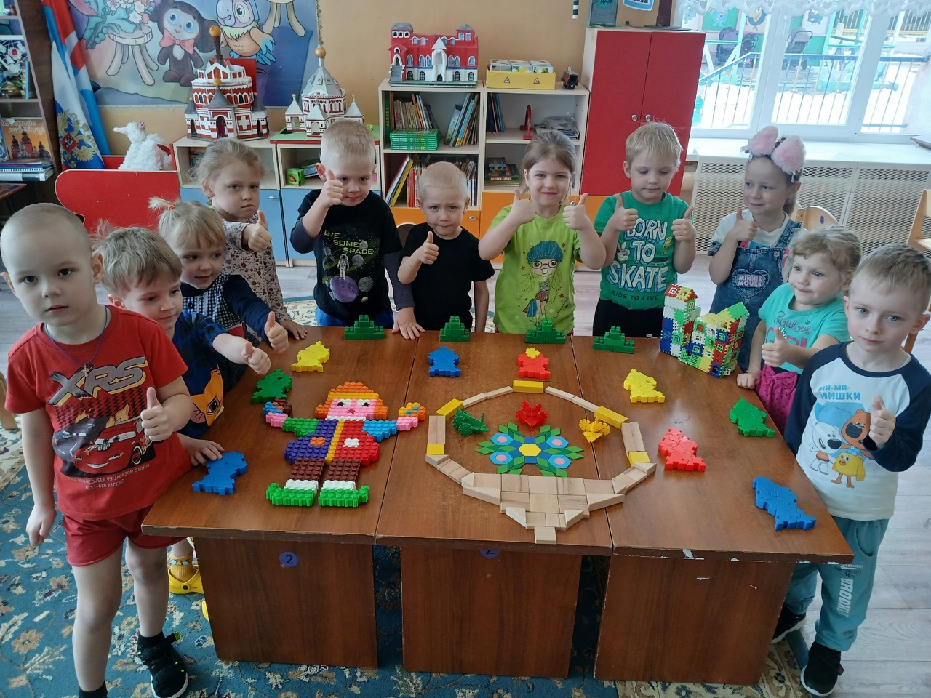
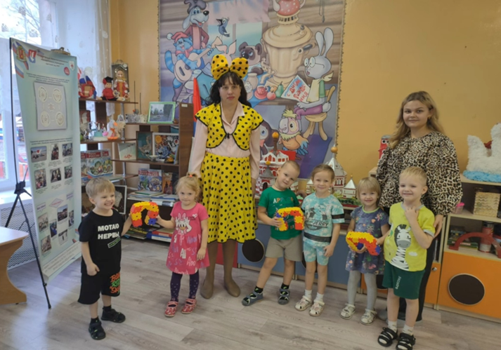

Slide 6
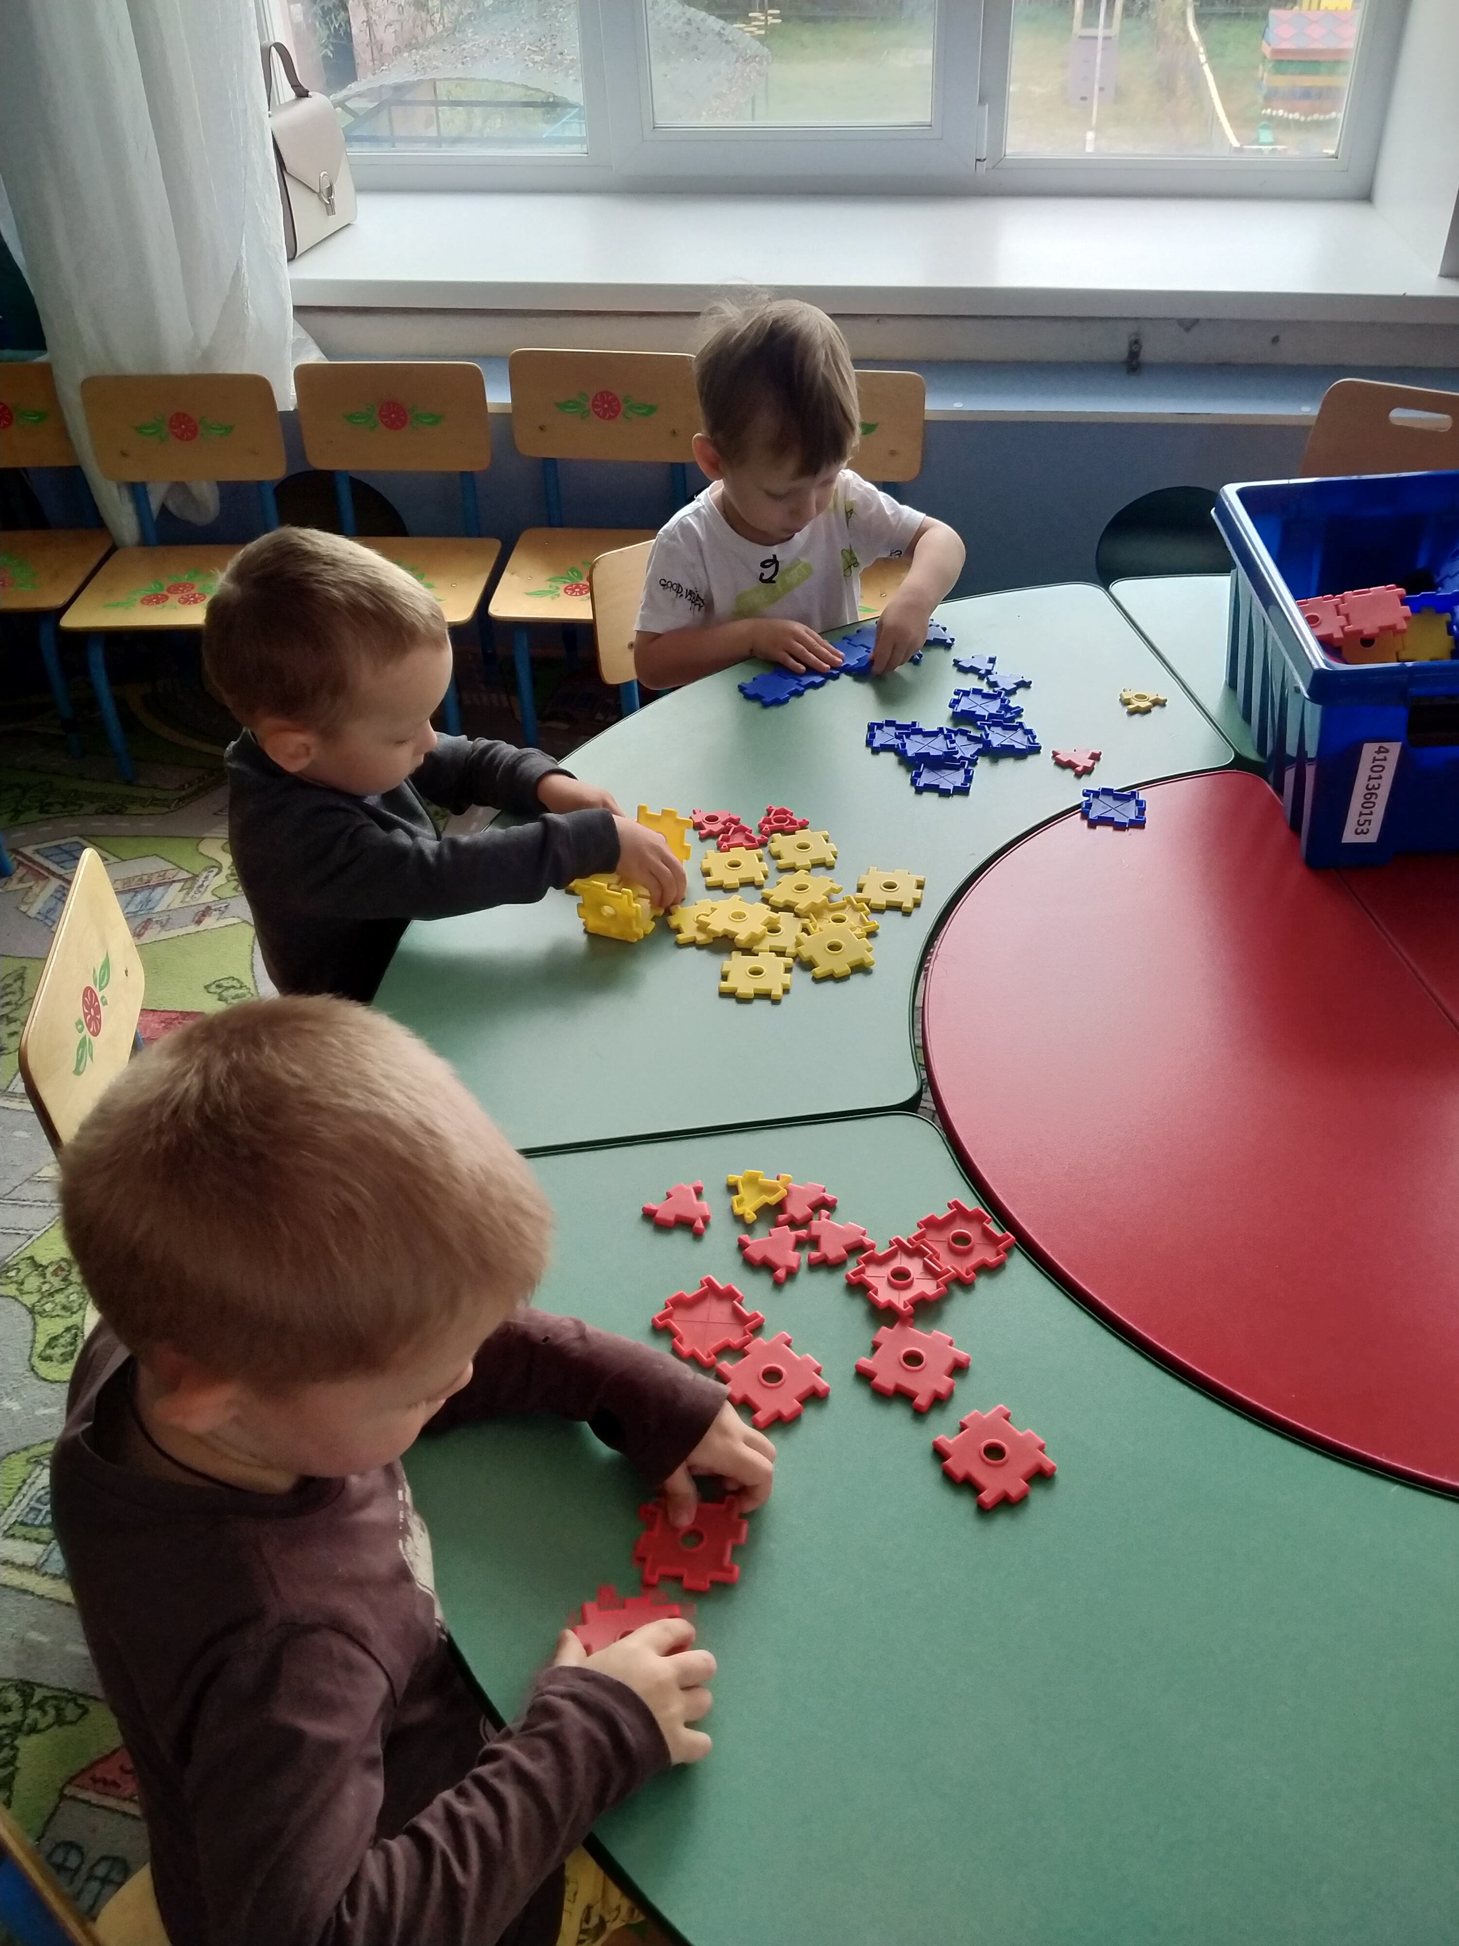
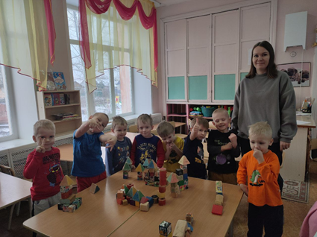
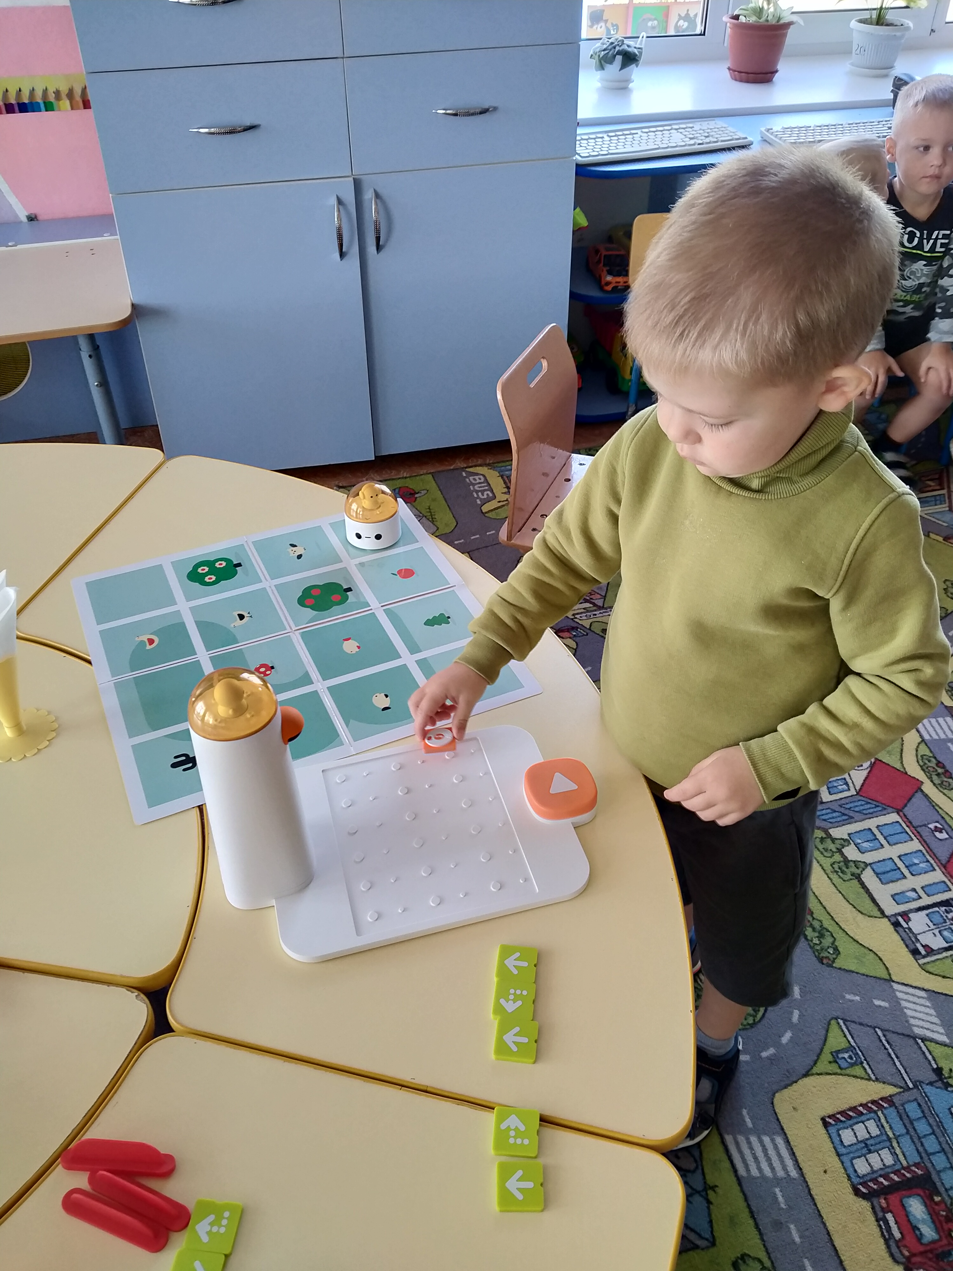
В дошкольном детстве происходит становление первых форм абстракции, обобщение простых умозаключений, переход от практического мышления к логическому, развитие восприятия, внимания, памяти, воображения

Slide 7
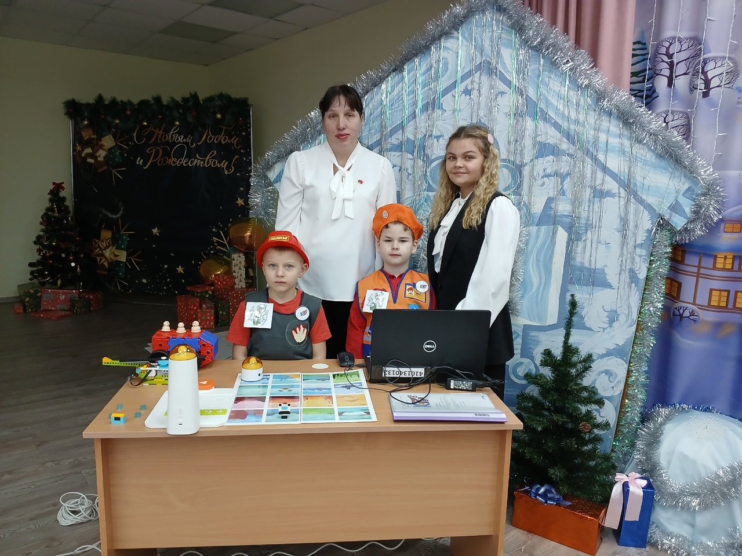
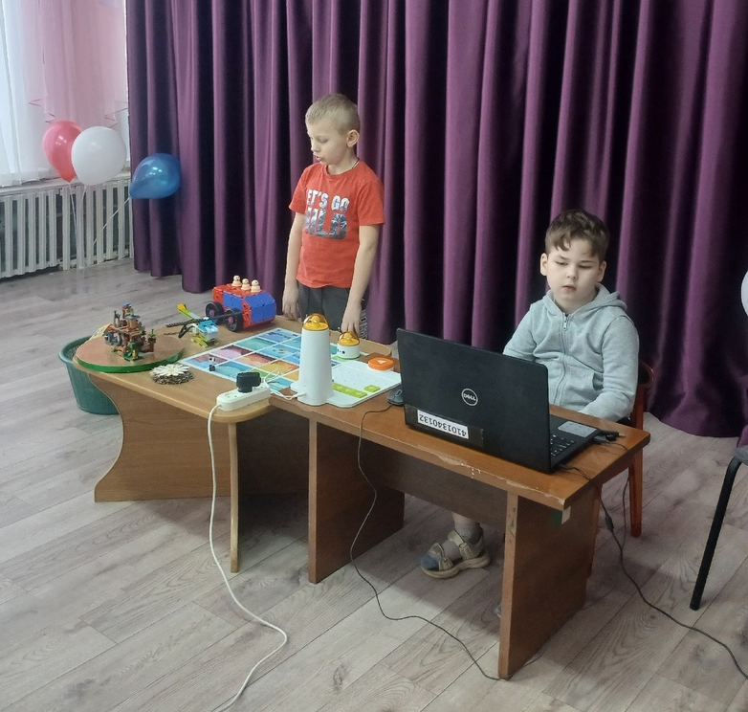
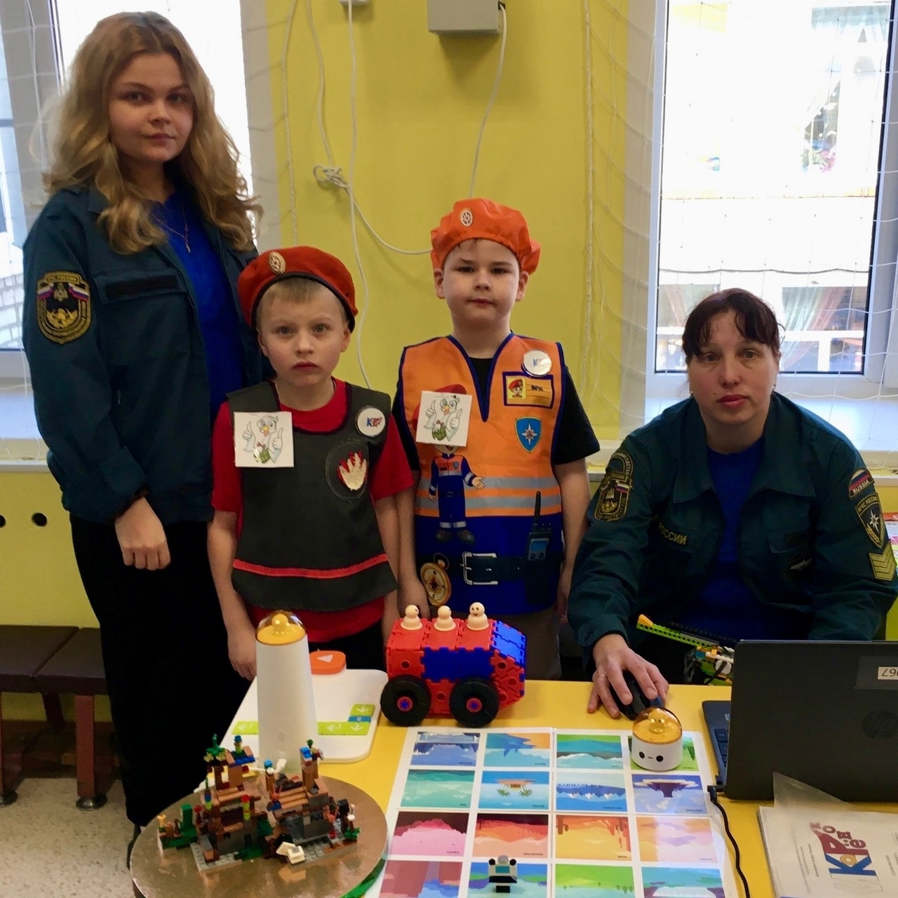
Детское техническое творчество – одна из форм самостоятельной деятельности ребенка, в процессе которой он отступает от привычных и знакомых ему способов проявления окружающего мира, экспериментирует и создает нечто новое для себя и других, это конструирование приборов, моделей, механизмов и других технических объектов.

Slide 8
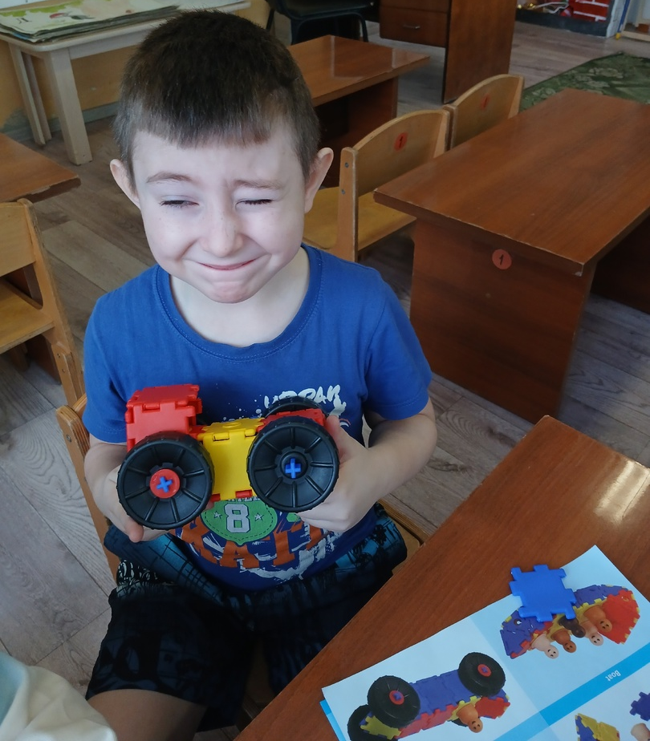
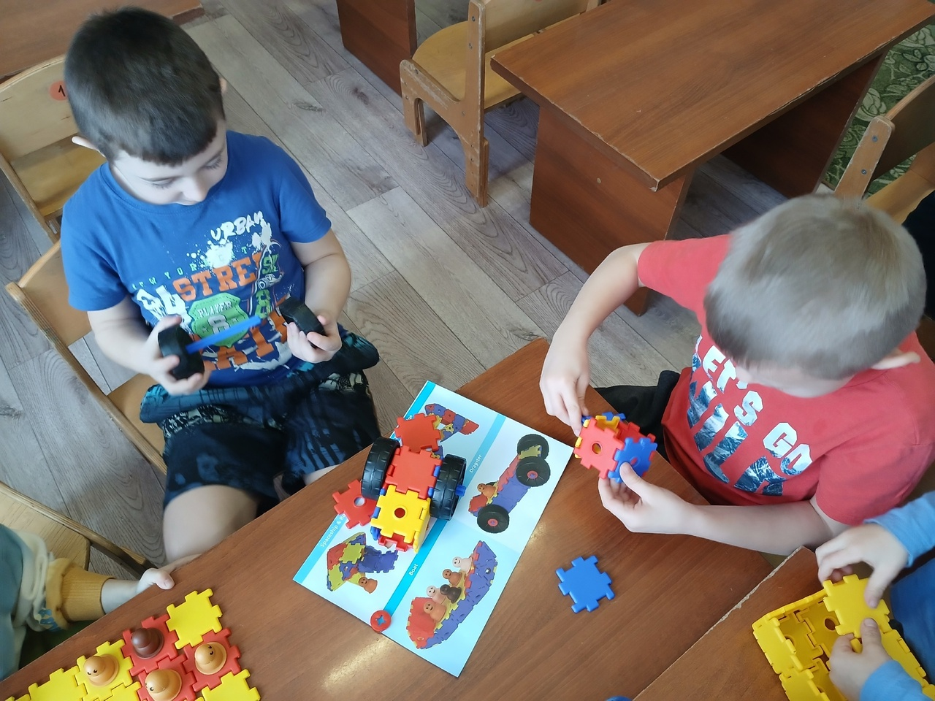
Инженерное мышление – самое естественное для ребенка дошкольника. Именно в этом возрасте возникают первые представления, как устроен мир, первые попытки познать его через созидание. Дети в детском саду постоянно заняты созданием чего-то нового, исследованием, изучением, экспериментированием. В процессе образования они получают знания. Но, что самое главное, они учатся нестандартно мыслить. Они начинают понимать, что такое творческий процесс. Что значит начать с идеи и превратить ее в настоящий проект с конечным результатом.

Slide 9
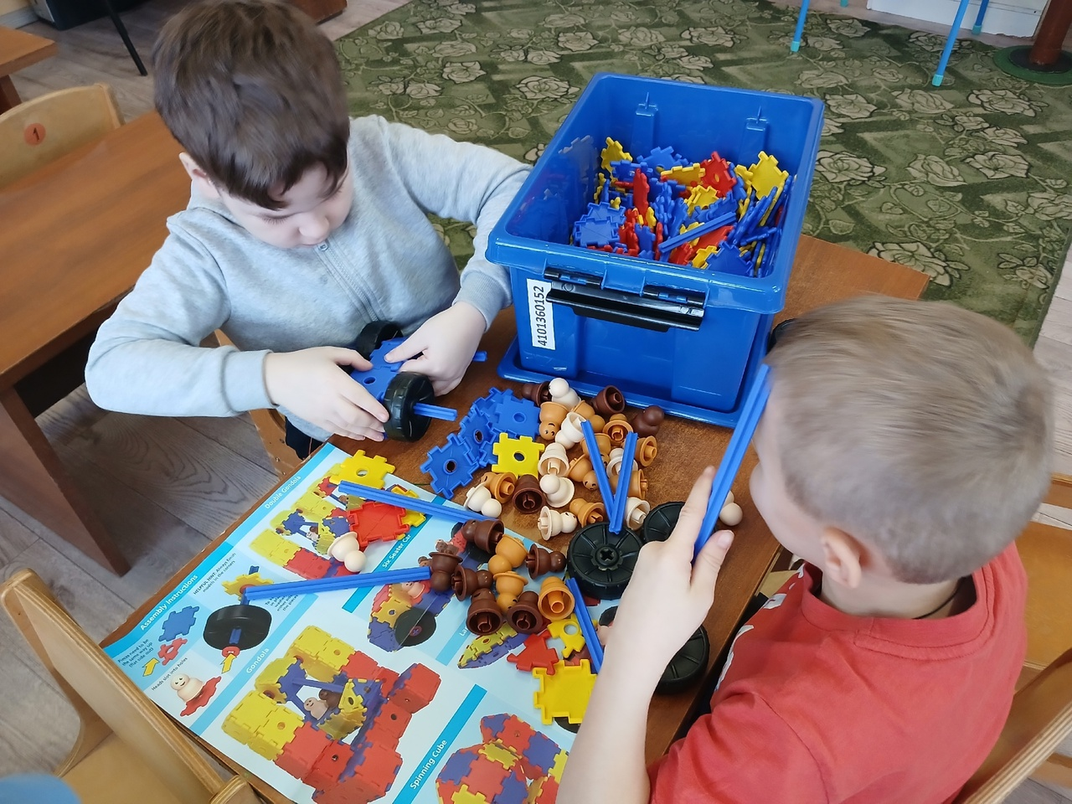
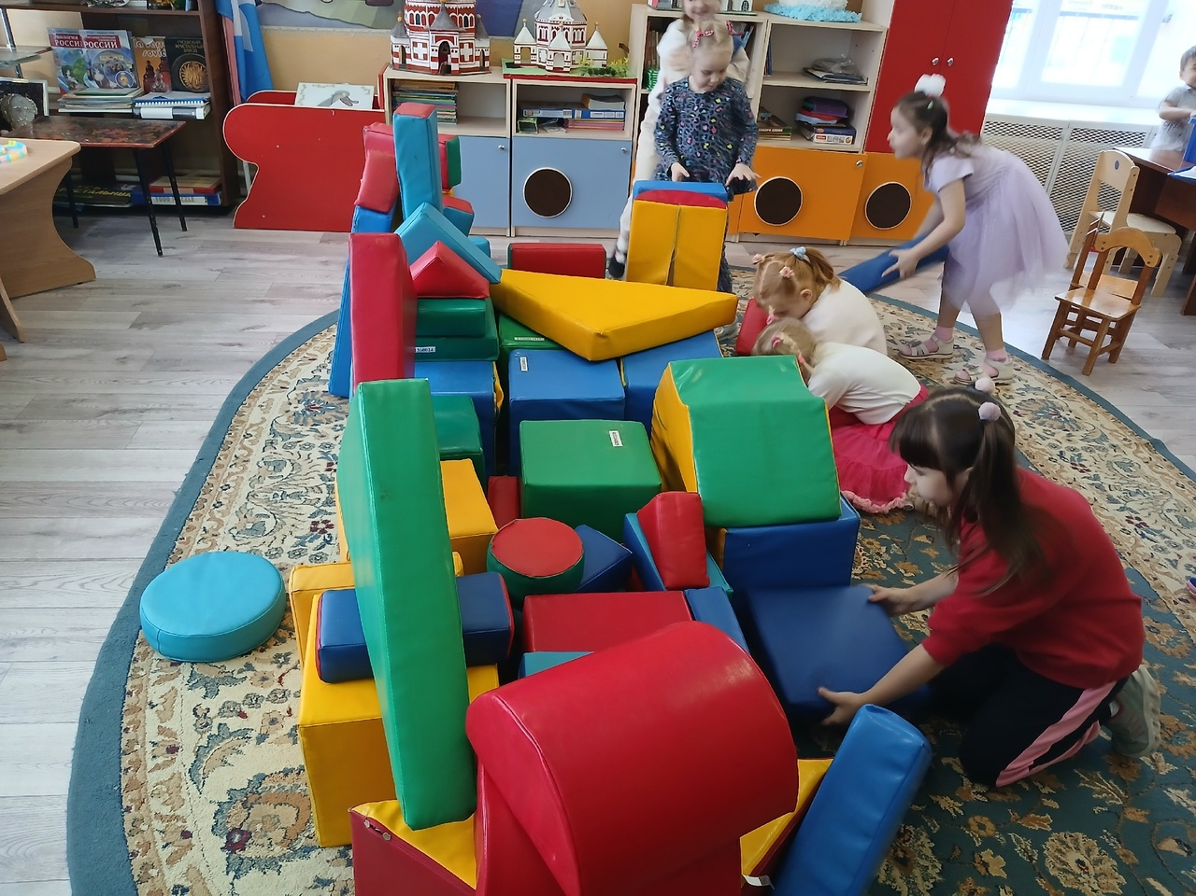
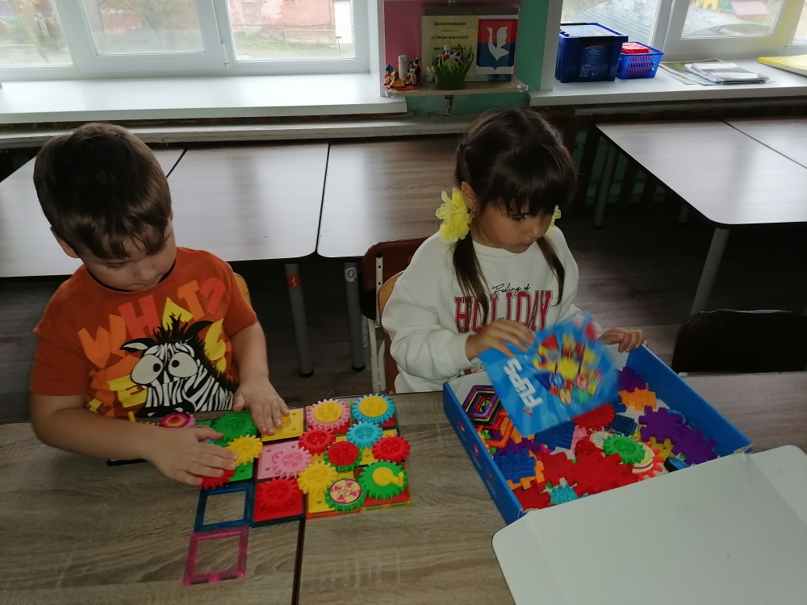
Под техническим моделированием понимается один из видов технической деятельности, заключающей в воспроизведении объектов окружающей действительности в увеличенном или уменьшенном масштабе путем копирования объектов в соответствии со схемами, чертежами, без внесения существенных изменений.

Slide 10
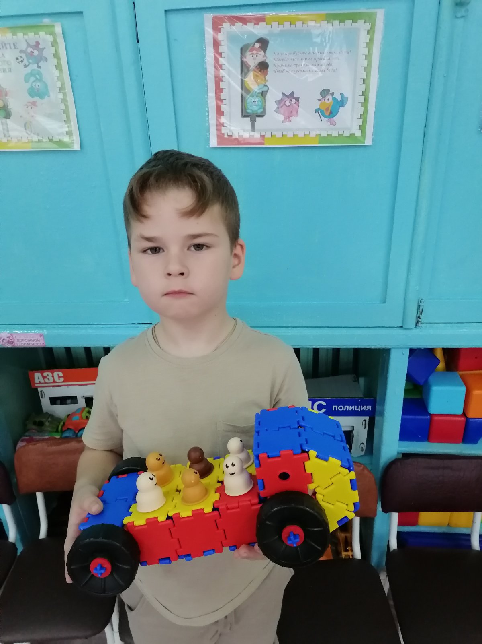
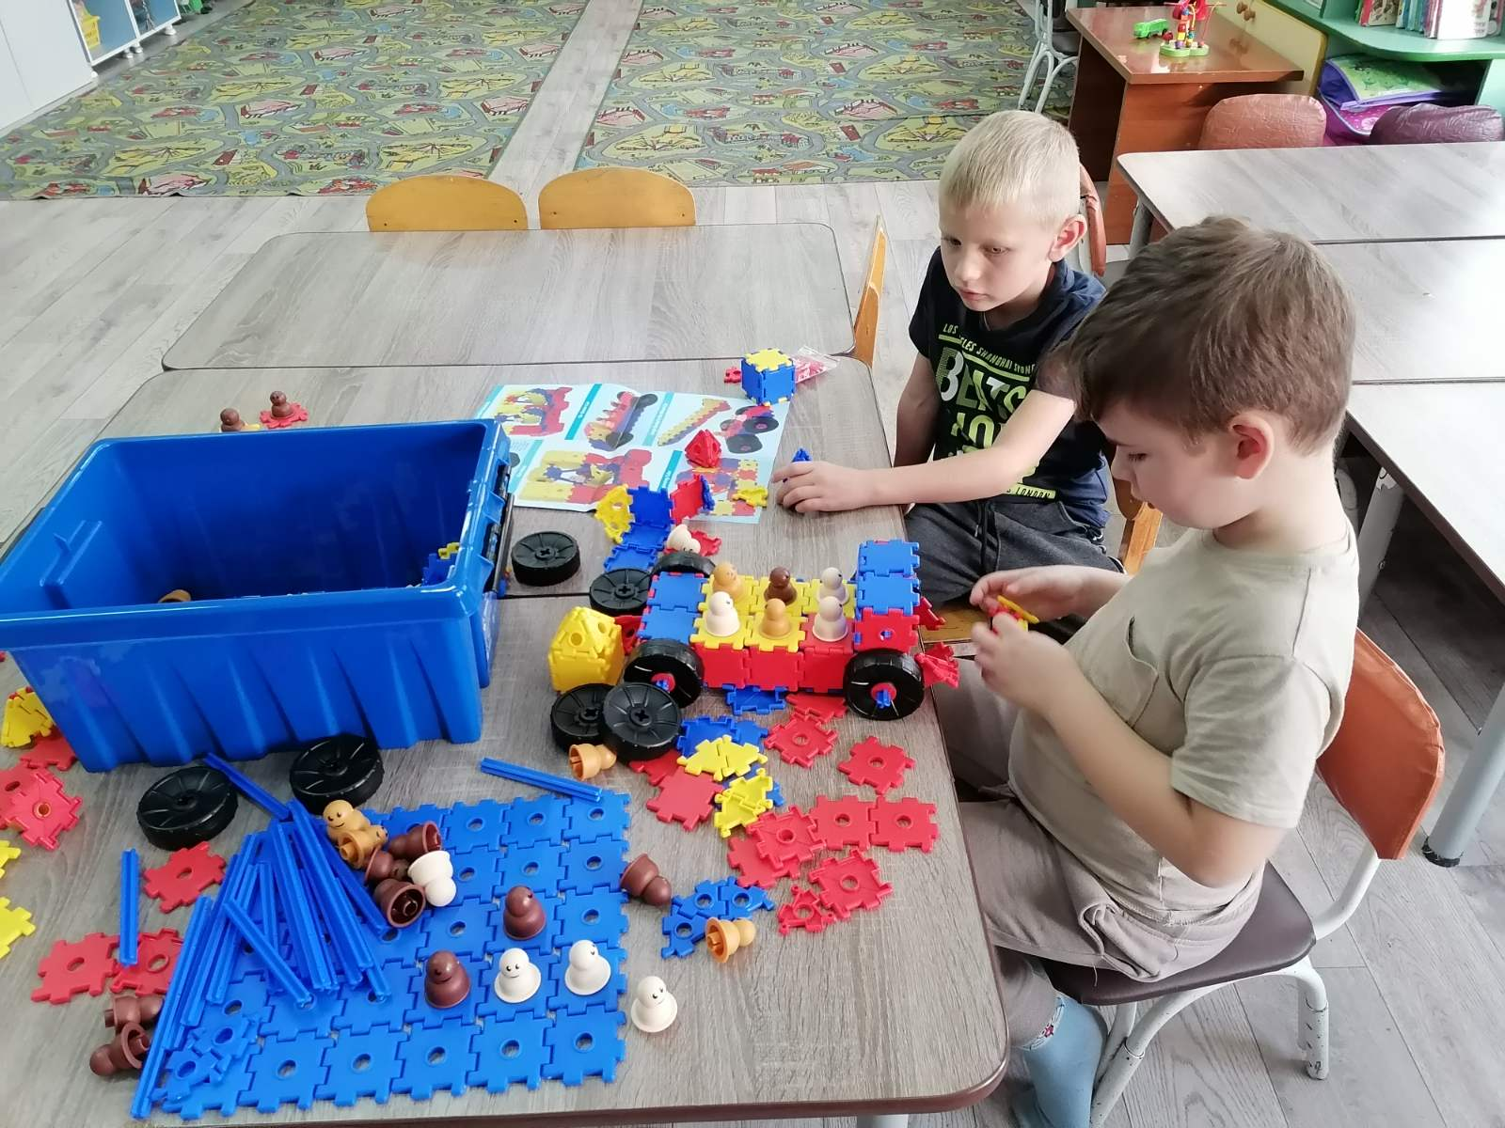
Конструирование больше, чем другие виды деятельности, подготавливает почву для развития технических способностей детей, что очень важно для всестороннего развития личности. В процессе строительно-конструктивных игр дети учатся наблюдать, различать, сравнивать, запоминать и воспроизводить приемы строительства, сосредотачивать внимание на последовательности действий.

Slide 11
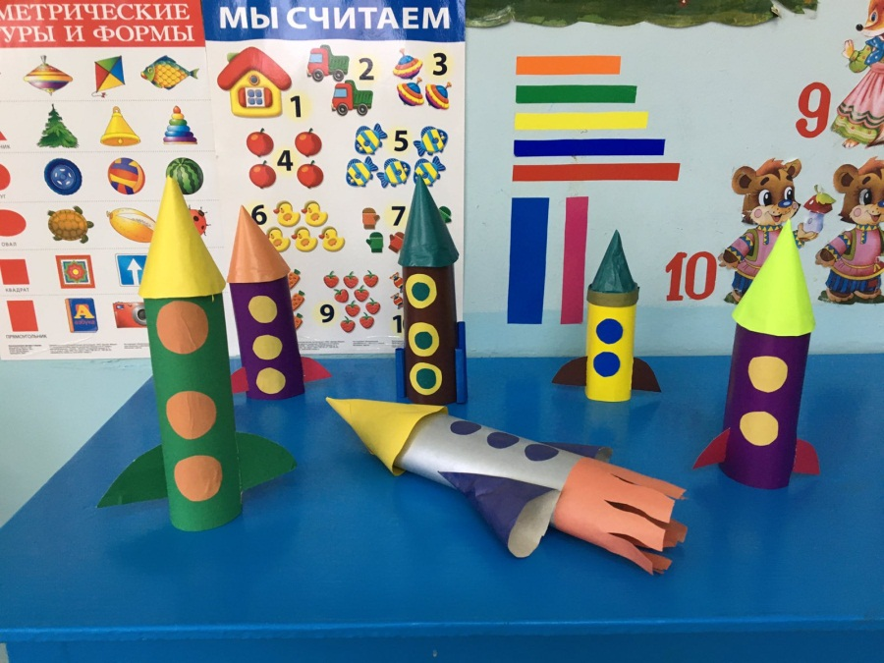
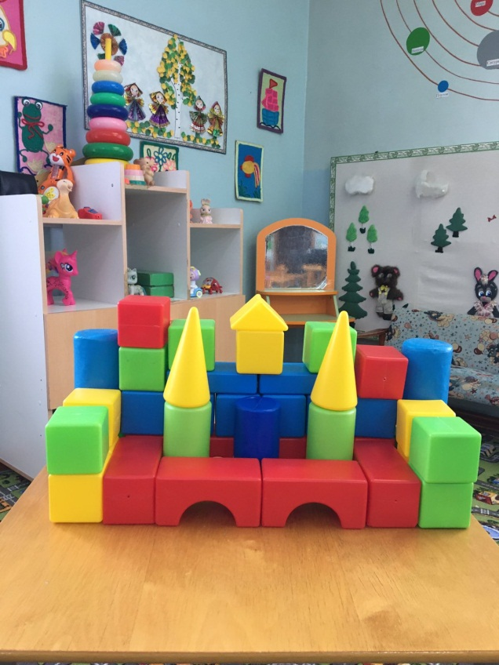
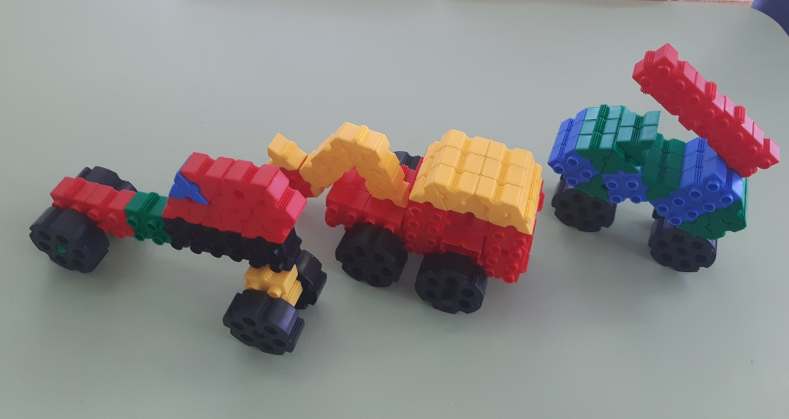
Под детским конструированием принято понимать создание новых разнообразных построек из строительного материала, изготовление поделок и игрушек из бумаги, картона и других материалов.

Slide 12
Благодарю за внимание!

